Slide 1

Визуализация воды с использованием вокселей
Министерство науки и высшего образования Российской Федерации
Федеральное государственное бюджетное образовательное учреждение высшего образования
«Московский государственный технический университет имени Н.Э. Баумана
(национальный исследовательский университет)»
(МГТУ им. Н.Э. Баумана)
Студент: Виноградов И. А. ИУ7-53Б
Руководитель: Волкова Л. Л.
Москва, 2023 г.

Slide 2
Цель и задачи
Цель работы - реализовать программу для построения
изображений трехмерных воксельных сцен в реальном времени
с возможностью визуализации воды.
Задачи:
выбрать алгоритмы компьютерной графики, позволяющие визуализировать трехмерную воксельную сцену в реальном времени;
реализовать выбранные алгоритмы построения трехмерной сцены;
исследовать зависимость времени отрисовки кадра от параметров алгоритма визуализации трехмерной сцены.

Slide 3
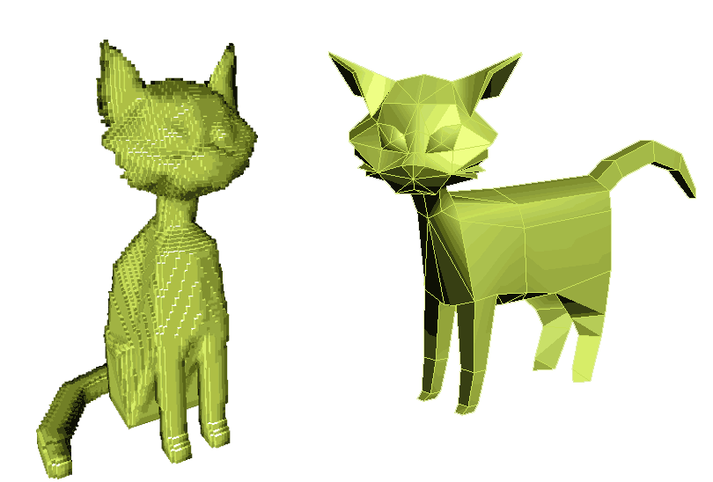
Воксельная графика
Геометрия сцены описывается дискретизированной трехмерной сеткой кубов, называемых вокселями.
При достаточном масштабе возможна реалистичная визуализация физических явлений.
Существуют большие требования к реализации по времени и памяти.
Модель кошки в воксельном (слева)
и полигональном представлении (справа)

Slide 4
Выбранные алгоритмы
Алгоритм трассировки лучей
Алгоритм быстрого обхода вокселей для трассировки лучей
Алгоритм кеширования обратной репроекции

Slide 5
Средства реализации
Rust
WebGPU
Dear Imgui

Slide 6
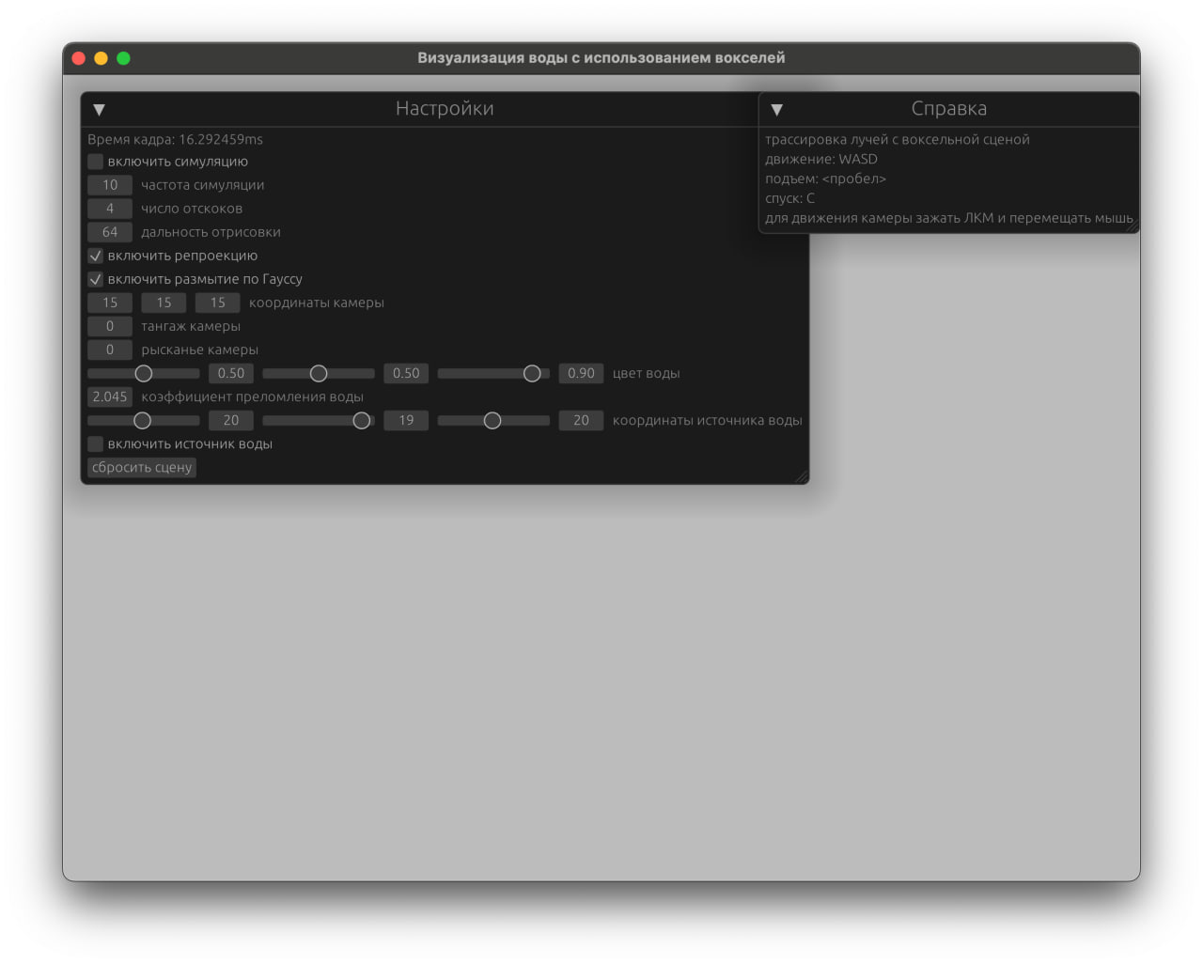
Интерфейс программы

Slide 7
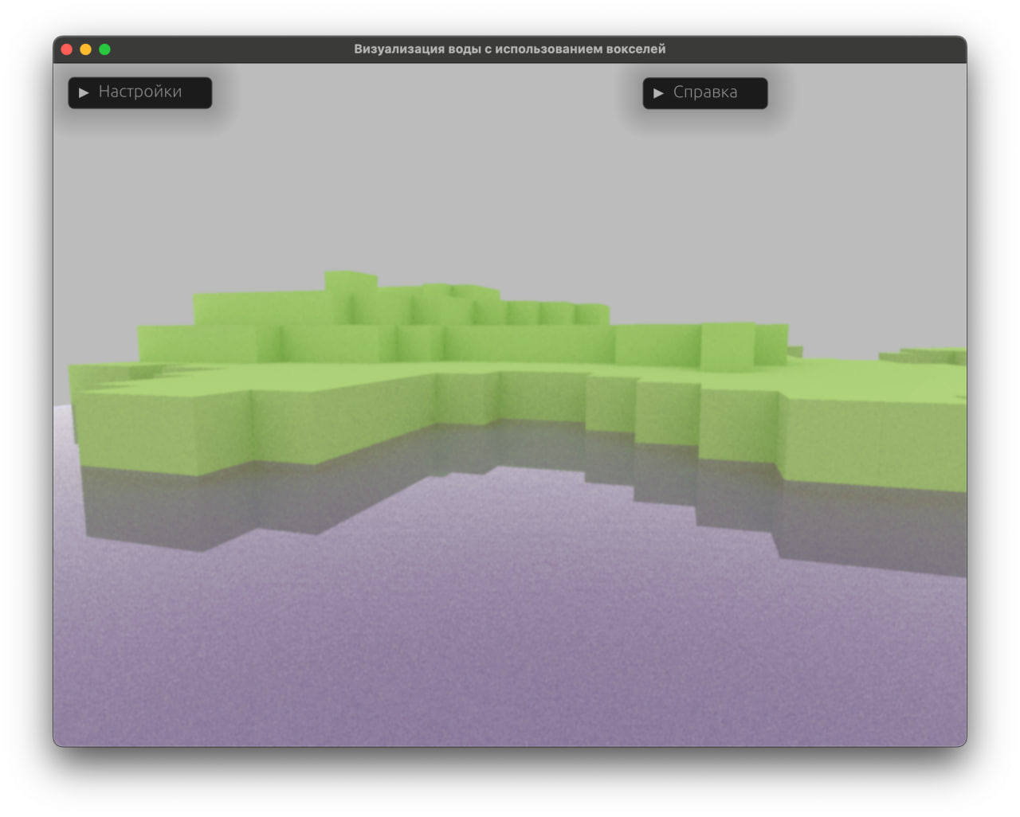
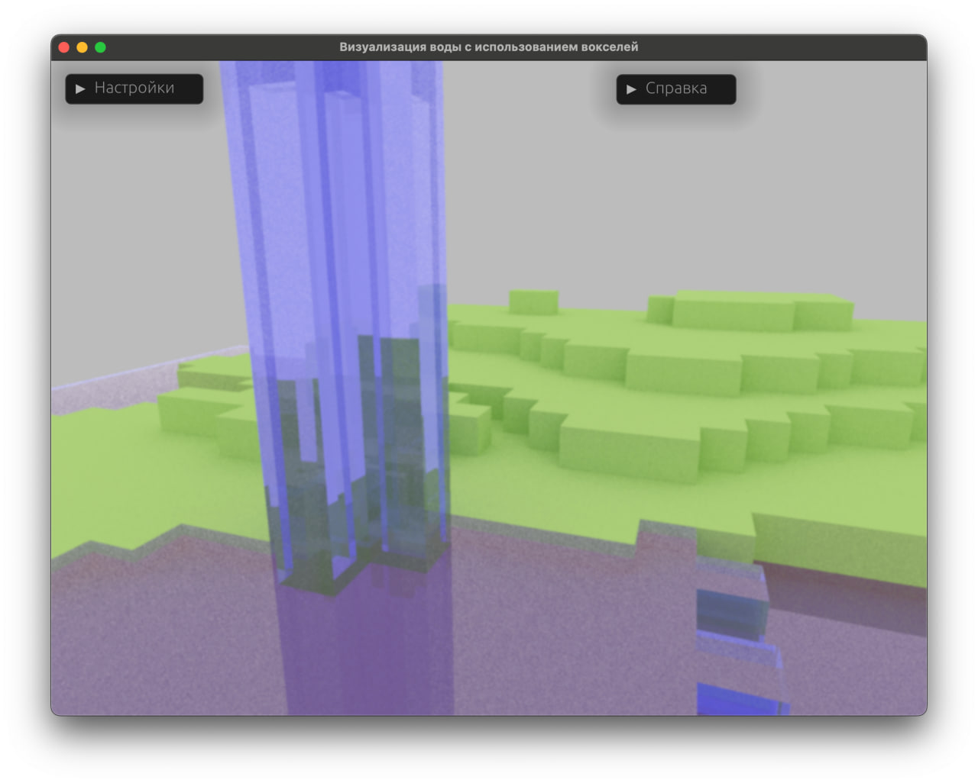
Примеры работы программы
Пример с отражением ландшафта в воде
Пример с преломлением и отражением
ландшафта в воде

Slide 8
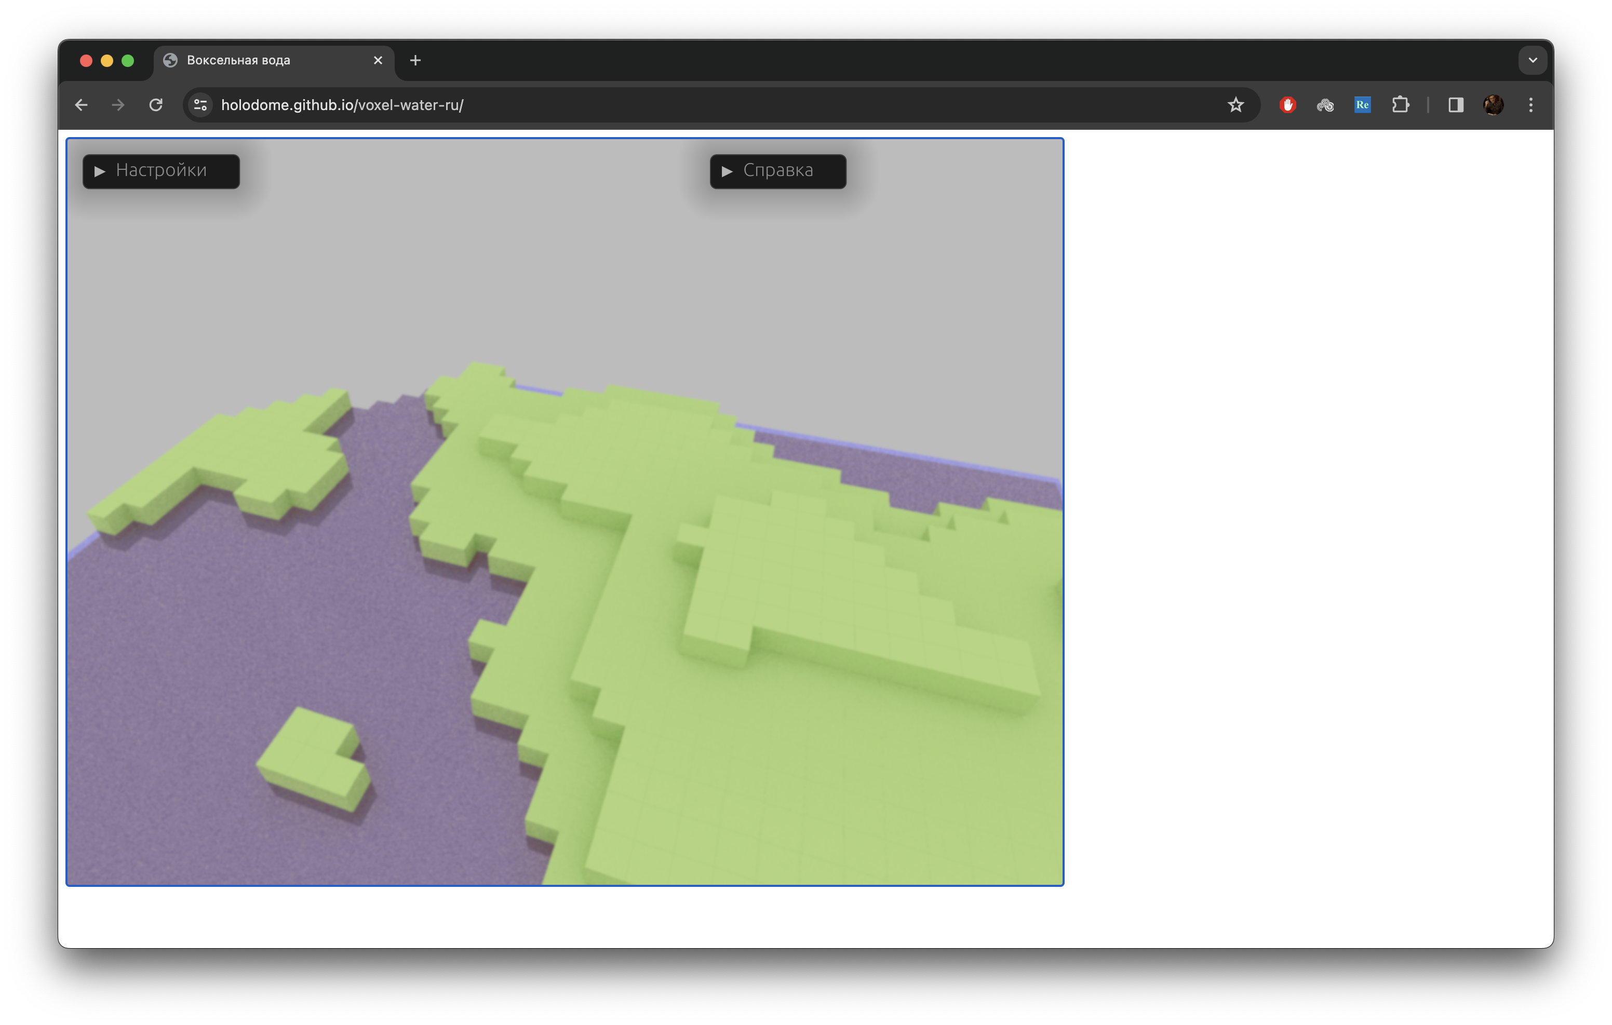

Slide 9
Дополнительные алгоритмы
шум Перлина — используется для генерации ландшафта
размытие по Гауссу — используется для уменьшения количества шума на изображении
алгоритм симуляции распространения воды

Slide 10
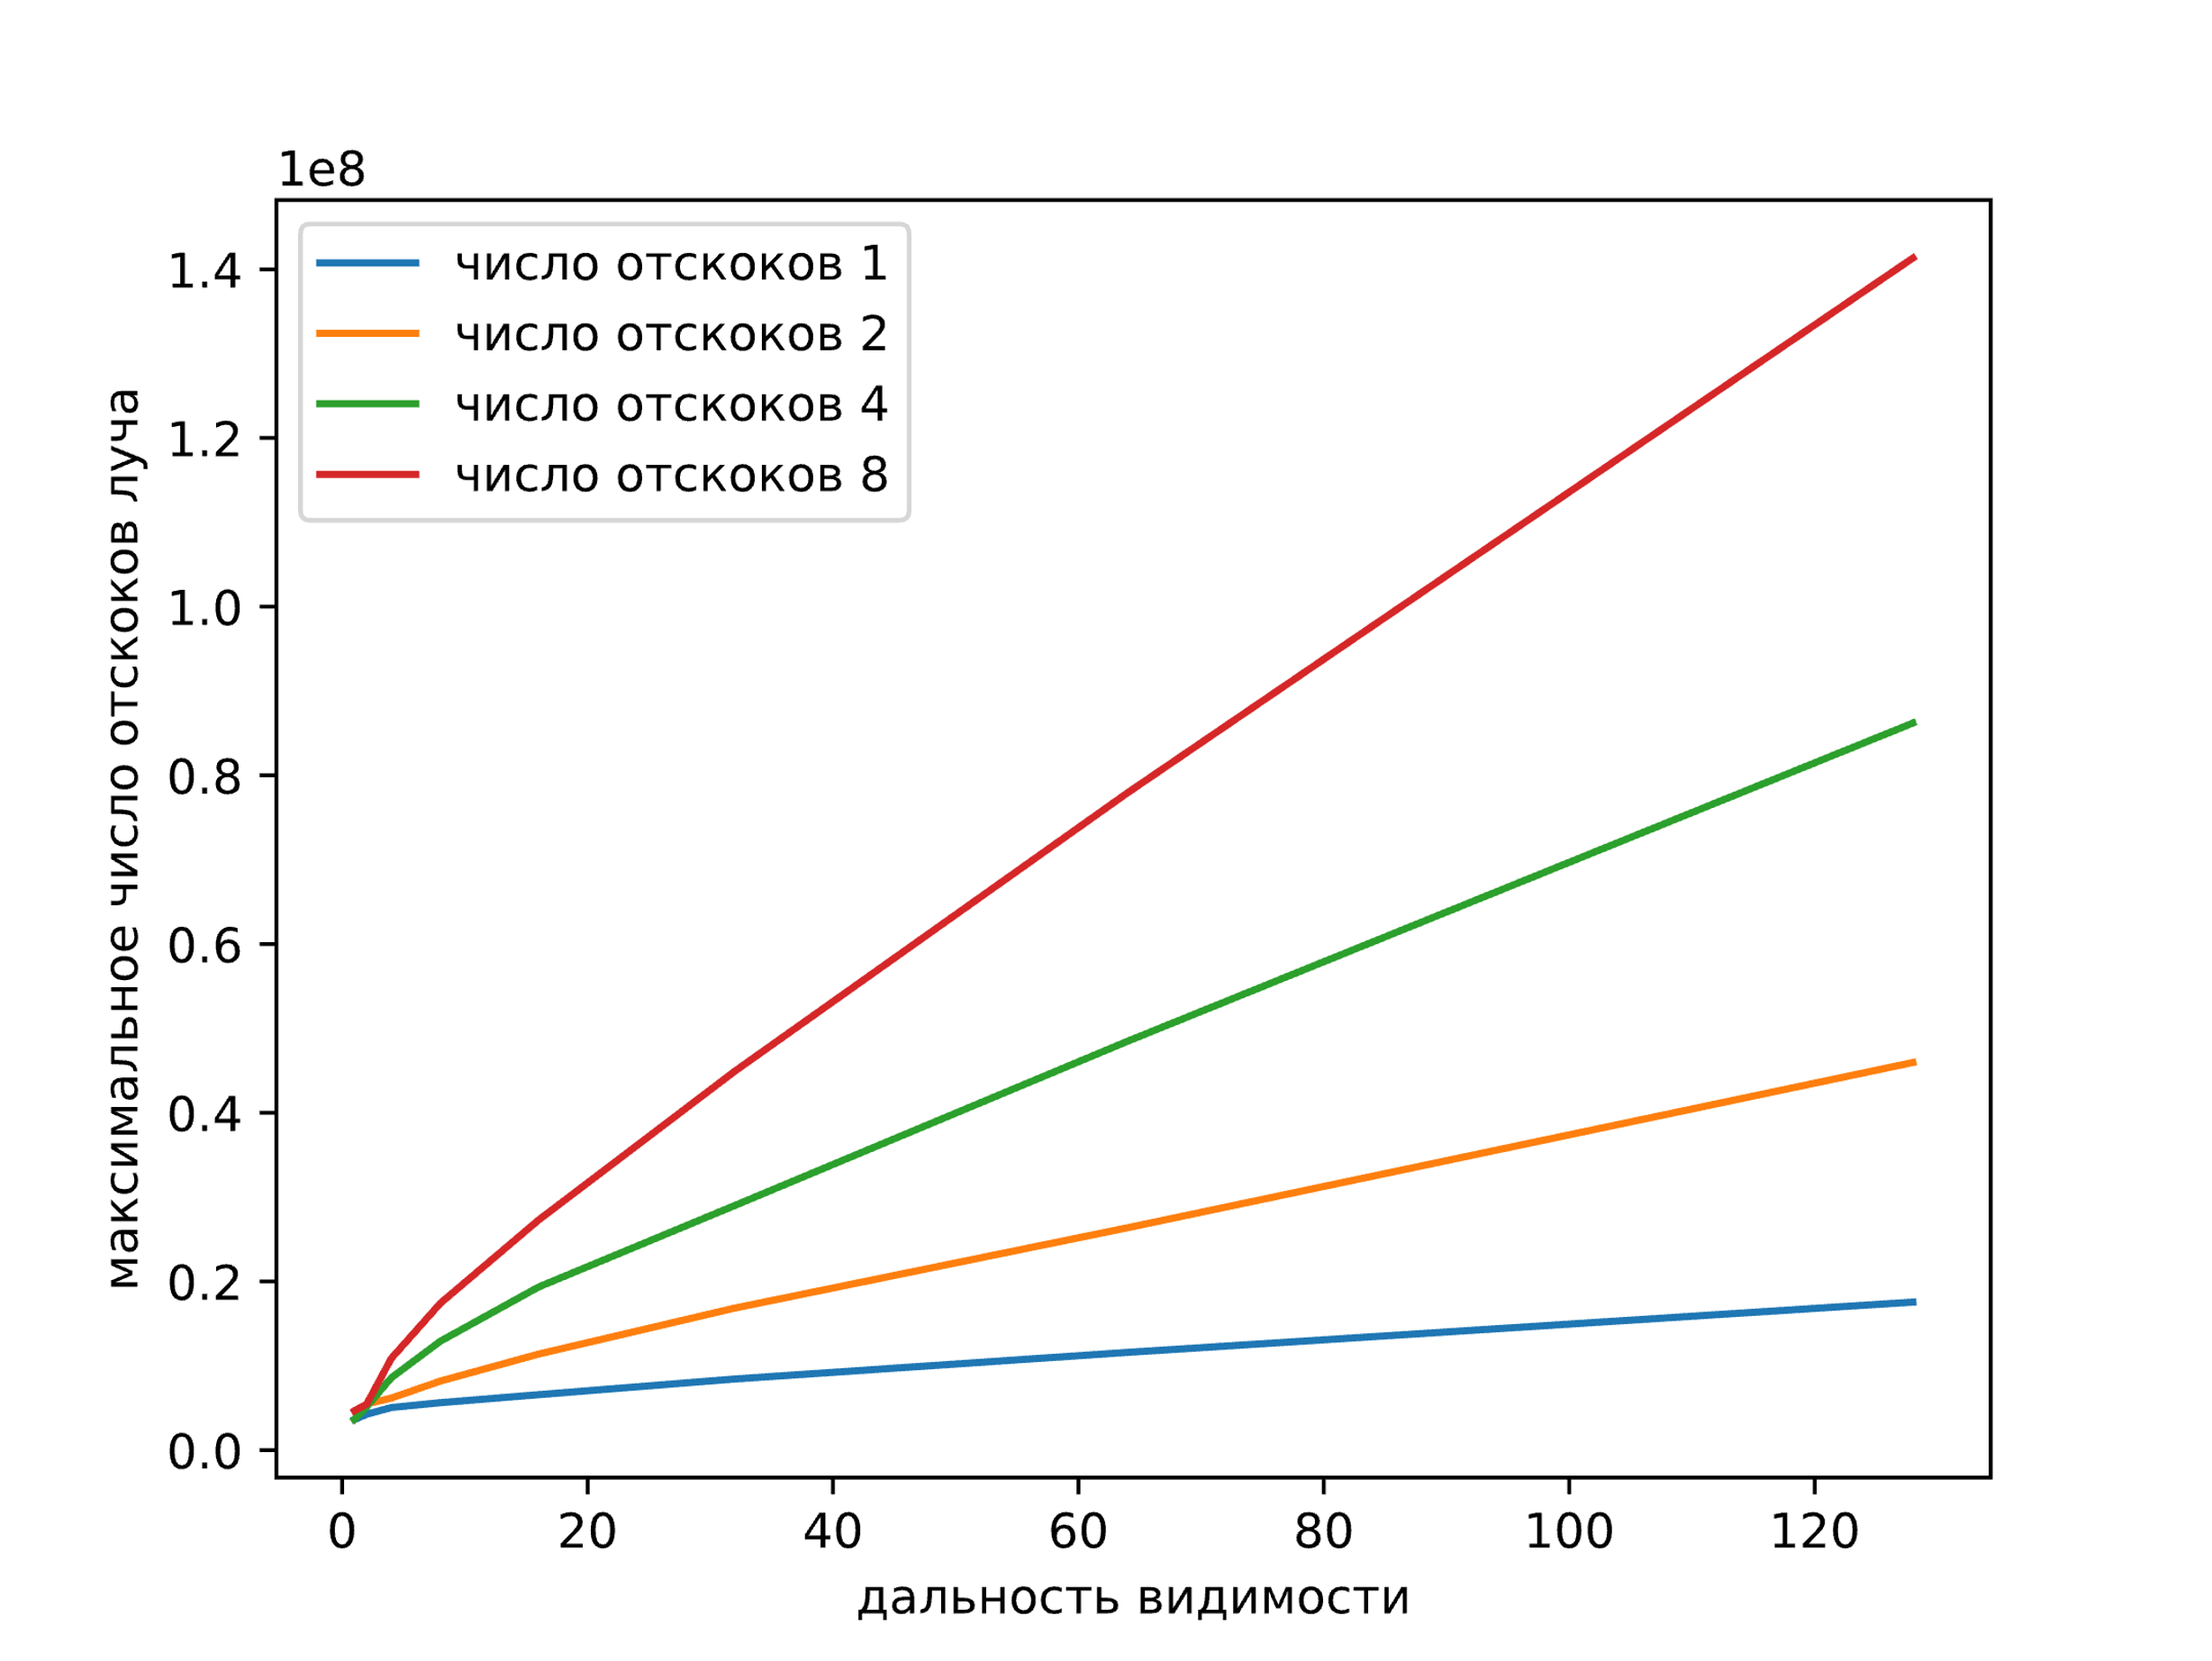
Исследование

Slide 11
Заключение
Была реализована программа для построения
изображений трехмерных воксельных сцен в реальном времени
с возможностью визуализации воды.
Были решены все задачи:
были выбраны алгоритмы компьютерной графики, позволяющие визуализировать трехмерную воксельную сцену в реальном времени;
были реализованы выбранные алгоритмы построения трехмерной сцены;
была исследована зависимость времени отрисовки кадра от параметров алгоритма визуализации трехмерной сцены.

